Slide 1

Riktlinjer och standarder för fysisk tillgänglighet – tillgängliga och användbara miljöer version 3.2 2023, SFSS 2023-03379
Gäller från 1 november 2023

Slide 2
Bakgrund
Första version 2002 (revideringar 2009/2010, 2015 samt 2018)
Bred samverkan med kommuner i Västra Götaland, statliga myndigheter och regionalt samråd funktionshinder
Kulturnämndens ”Riktlinjer för tillgänglighet till kultur” fördes in 2015
Riktlinjerna ligger till grund för TD - Tillgänglighetsdatabasen
Notes:
Bakgrund
Sedan januari 2002 har Västra Götalandsregionen politiskt fastställda riktlinjer och standarder för fysisk tillgänglighet för personer med olika funktionsnedsättningar (Tillgängliga och användbara miljöer – riktlinjer och standard för fysisk tillgänglighet). Dessa avser Västra Götalandsregionens fastigheter och verksamheter, verksamheter med avtal med VGR samt upphandlade verksamheter. Riktlinjerna omfattar även kulturverksamheter.
Revideringar har regelbundet gjorts av standarderna utifrån förändringar i lagstiftning mm och gjorda erfarenheter i samarbete koncernkontoret (avdelning social hållbarhet) och nuvarande beredningen mänskliga rättigheter, Västfastigheter och nuvarande styrelsen Fastighet, stöd och service, regionala Samråd funktionshinder och kommunalförbunden i Västra Götaland (2008 representerade av Göteborgs Stad, Skövde kommun, Borås Stad och Trollhättans Stad). Detta gäller inte minst föreskrifterna om krav på undanröjande av enkelt avhjälpta hinder i befintliga byggnader dit allmänheten har tillträde och på allmänna platser.
TD, tillgänglighetsdatabasen, en webbaserad information för besökare om tillgängligheten i olika miljöer inomhus och utomhus. Invånaren/patienten/besökaren kan baserat på informationen i TD själv ta ställning till om verksamheten är möjlig att besöka eller inte. TD är spridd både inom och utanför Västra Götaland. Riktlinjerna för den fysiska tillgängligheten följs upp med hjälp av TD.

Slide 3
Riktlinjerna gäller:
ny-, om- och tillbyggnad av lokaler dit allmänheten har tillträde
nyförhyrning (som förhandlingsunderlag)
tomter som tas i anspråk för bebyggelse
nyanläggning på allmänna platser
åtgärder av enkelt avhjälpta hinder i befintliga lokaler dit allmänheten har tillträde och på befintliga allmänna platser
arbetslokal
upphandling

Slide 4
Riktlinjerna är indelade i standarder
Standarderna anger ett sätt att uppfylla funktionskraven utifrån lagkrav och verksamhetens förutsättningar sammanvägt med de behov och rättigheter som personer med olika funktionsnedsättningar redovisar.
Grön standard: Tillgängligt för nästan alla
  Gäller vid ny-, om- och tillbyggnad. Anger Västra Götalandsregionens sammanvägda tolkning av nivå för att uppnå tillgänglig och användbar miljö
Gul standard: Tillgängligt för några men inte för alla
  Gäller vid befintlig byggnad dock ska grön standard eftersträvas. Anger miniminivå på tillgänglighet och användbarhet.

Slide 5

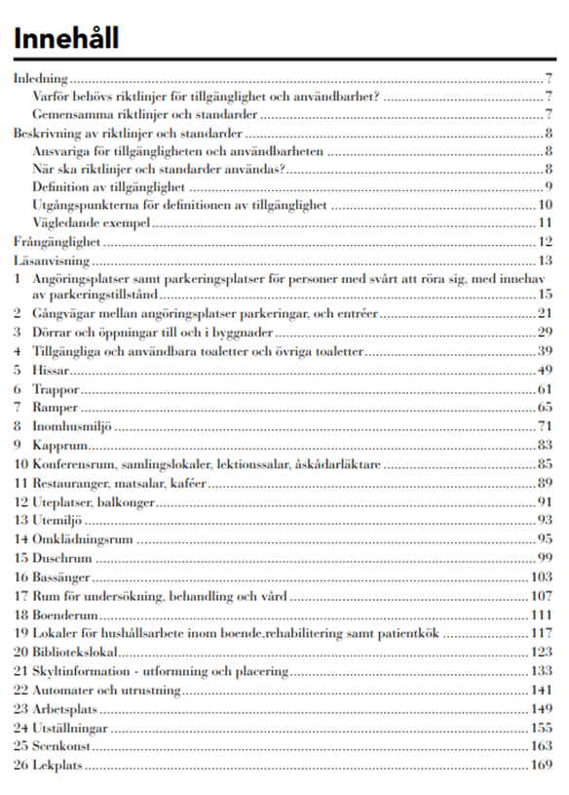
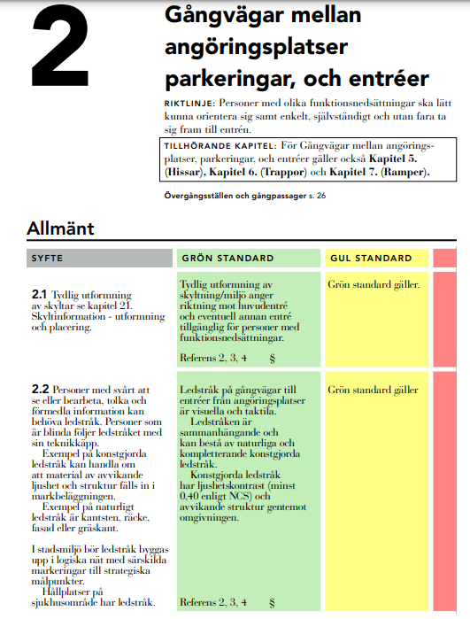
Tidigare riktlinjerna i pdf
Notes:
Så här ser riktlinjerna ut i PDF formatet och omfattar totalt 187 sidor exklusive bilagor med skisser, referenslista mm
Stort dokument
Svårnavigerat
Svårt att följa upp samtliga standarder
Tidskrävande att hålla uppdaterat

Slide 6
Uppdraget
Kontroll av aktuellt stöd för standarderna i lag, föreskrifter, SS- och EN- standarder, förordningar samt rätta till eventuella felaktigheter
Överföring av de befintliga riktlinjerna och standarderna ifrån pdf-format till webbaserat gränssnitt integrerat i TD
Möjliggöra kvalitetssäker versionshantering (förändringar slår igenom direkt) genom data på ett ställe
Möjliggöra versionsbaserad uppföljning av riktlinjerna med TD:s rapportverktyg
Notes:
Möjlighet att utvärdera mot aktuellt datum för beviljat bygglov. Möjligt att följa upp via TD-rapporter.

Slide 7
Genomförandet 2022 - 2023
Förstudie med intervjuer dels inför start och dels förankring av förslag till nytt webbaserat gränssnitt
  23 personer internt (Ledningsstöd Ekonomi/kvalité, Områdena fastighetsförvaltning, projekt, drift och service, Enhet säkerhet och Skyltenheten)
  5 personer externt (Lokalförsörjningsförvaltningen Borås Stad, Regionfastigheter Region Skåne samt arkitekt och certifierad sakkunnig i tillgänglighet)

Slide 8
Genomförande 2022 - 2023
Samverkan har skett med
  avdelning Hållbarhet, Koncernkontoret gällande kapitel Automater och utrustning
  Förvaltningen för kulturutveckling och förankring med Avdelningen kultur och demokrati
Dialoger med Samråd funktionshinder
Dokumentation av justeringar efter uppdatering och överföring till webbaserat gränssnitt
Kontroll av uppdateringen är gjord av arkitekt och certifierad sakkunnig i tillgänglighet
Notes:
Samverkan har skett med avdelning Hållbarhet, Koncernkontoret gällande kapitel Automater och utrustning. Dessutom har samverkan skett med Förvaltningen för kulturutveckling och förankring med Avdelningen kultur och demokrati avseende kapitel Bibliotek, Utställningar och Scenkonst.

Slide 9
Sammanfattning av resultatet
Översynen har visat att alla standarder i riktlinjerna har stöd i aktuell lagstiftning, konventioner, förordningar, föreskrifter, SS- och EN-standarder.
Överföring är gjord av de befintliga riktlinjerna och standarderna från pdf-format till webbaserat gränssnitt integrerat i TD, versionshantering möjlig samt uppföljning.
Sakinnehållet har inte förändrats förutom där ny lagstiftning och nya standarder trätt i kraft sedan förra uppdateringen. Formatet har dock anpassats till nytt webbaserat gränssnitt och är tillämpbart i mobilläge.
Riktlinjerna och standarderna för fysisk tillgänglighet nås via en egen domän, som också innefattar en samlingssida med kunskapsstöd.
Notes:
Finansiering och resurskonsekvenser av beslutet
I denna uppdatering föreslås inga nya riktlinjer och standarder. Sakinnehållet har inte förändrats förutom där ny lagstiftning och nya standarder trätt i kraft exempelvis gällande ny arbetsmiljölagstiftning, hisstandard och standard för upphandling av IKT-tjänster och produkter. Då riktlinjerna redan omfattar dessa områden bedöms uppdateringen endast medföra inga eller marginella kostnadsökningar i jämförelse med tidigare.
Arkivering via webbarkivet.

Slide 10
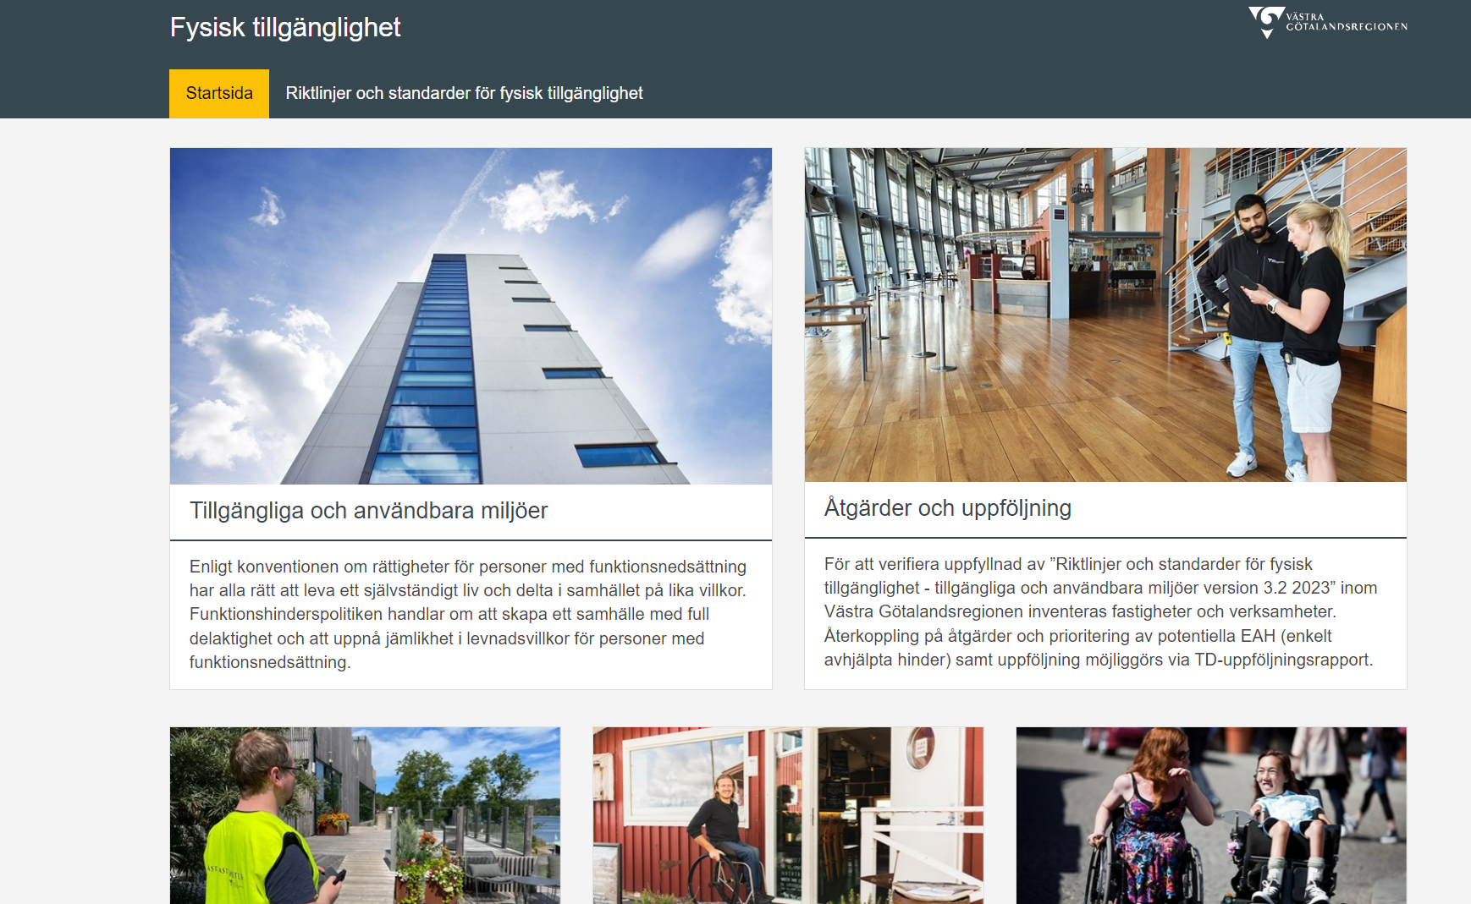
Startsida för domänen fysisk tillgänglighet
Notes:
Startsida
https://fysisktillganglighet.vgregion.se/
Samlad information om tillgänglig och användbar miljö.

Slide 11
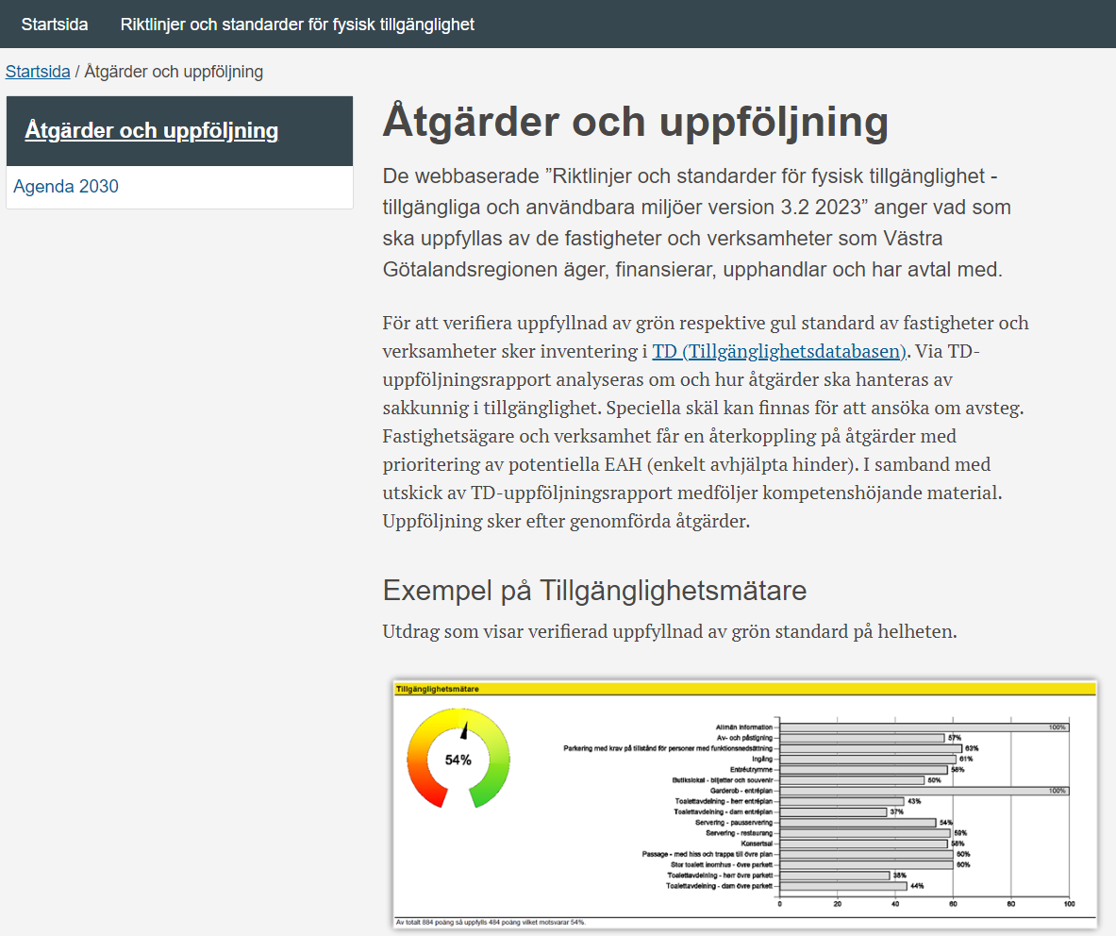
Fliken åtgärder och uppföljning
Notes:
Under rubriken ”Åtgärder och uppföljning” finns information om TD-uppföljningsrapport. Rapporterna möjliggör uppföljning av gul- respektive grön standard i olika skeden, både som utvärdering av en fastighet men även som kontroll på att man fått det man beställt tex vid projektering.
Det finns även tre rubriker som omfattar Tillgänglighetsenheten, Stöd till verksamheten och Funktionsnedsättning.

Slide 12
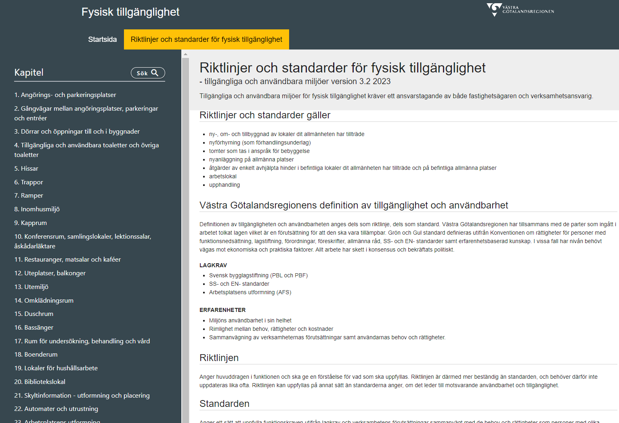
Startsida för verktyget
Notes:
Verktyget
https://fysisktillganglighet.vgregion.se/verktyg/
Själva riktlinjerna når man via huvudrubriken ”Riktlinjer och standarder för fysisk tillgänglighet”.
Här finns samma kapitelindelning kvar exempelvis 1. Angörings- och parkeringsplatser, 2. Gångvägar mellan angöringsplatser, parkeringar och entréer, 3. Dörrar och öppningar till och i byggnader, 4. Tillgängliga och användbara toaletter och övriga toaletter.

Slide 13
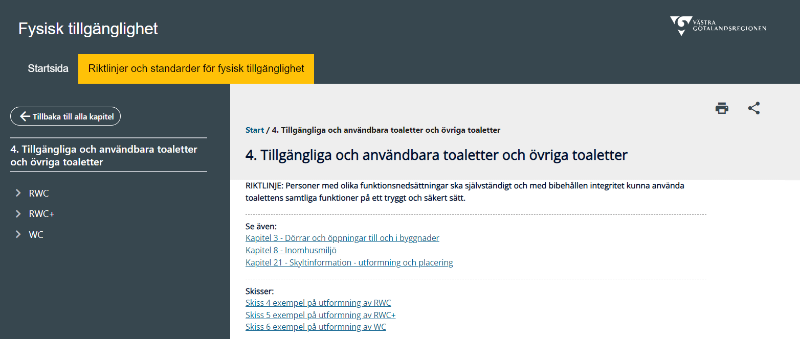
Sida för toaletter
Notes:
Kapitel 4. Tillgängliga och användbara toaletter och övriga toaletter
Klicka på ”kapitel 4. Tillgängliga och användbara toaletter och övriga toaletter” till vänster. Till höger står riktlinjen för kapitlet. Det finns även länkar till andra kapitel som bör beaktas samt om det finns tillhörande skisser till kapitlet finns länkar även till dessa.

Slide 14
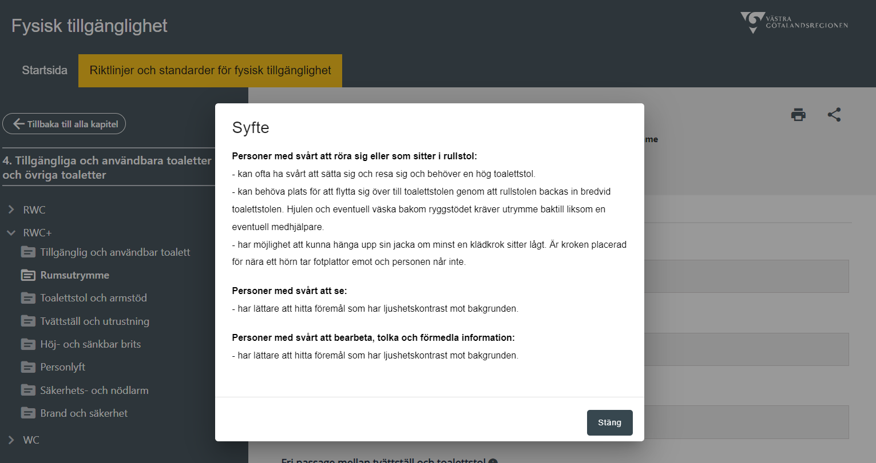
Syftestexter
Notes:
För varje del finns en syftestext som beskriver för vem och varför kraven är viktiga.

Slide 15
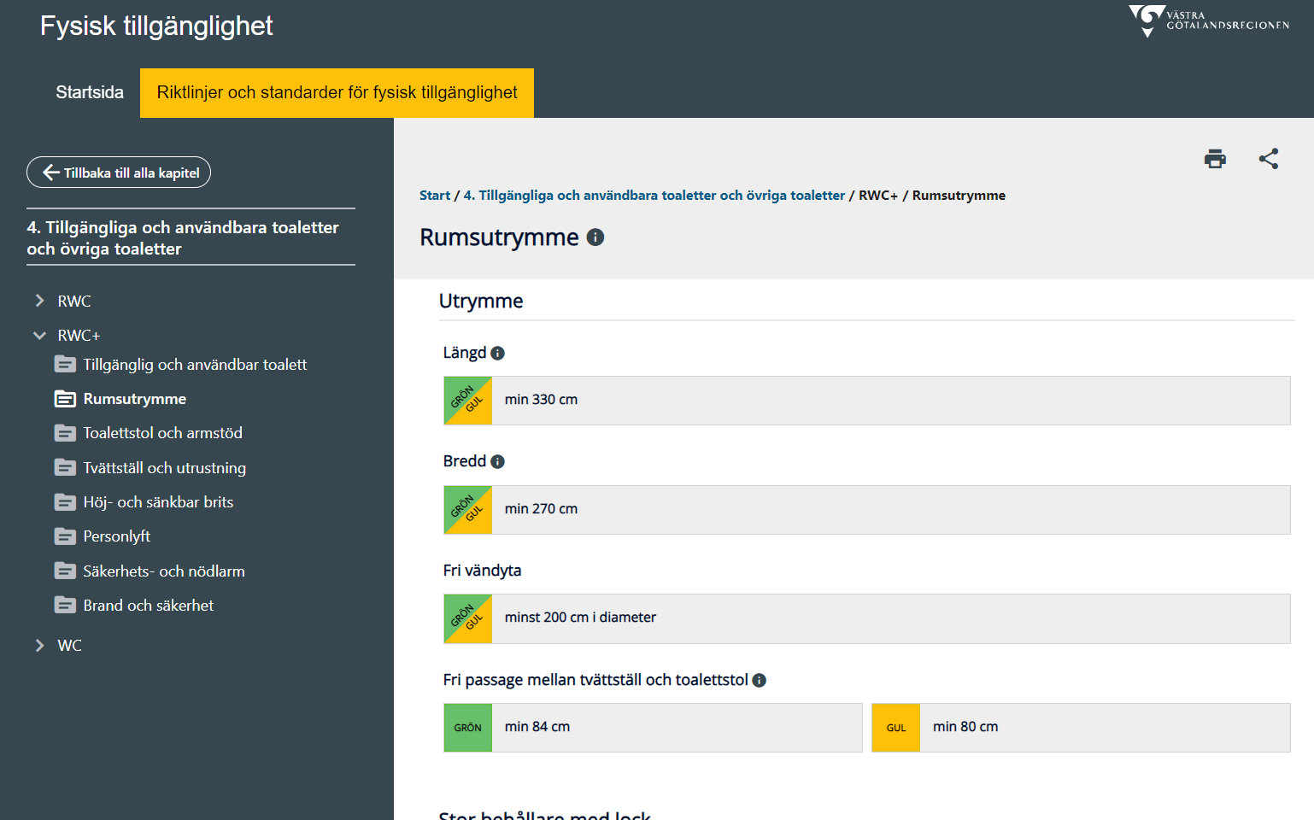
Mått som skiljer sig
Notes:
RWC
Klicka på ”RWC” till vänster och underrubriken ”Rumsutrymme”
Vid rubriken ”Rumsutrymme” finns en rund ikon. Klicka på ikonen och en syftestext visas som förklarar för vem och varför villkoren är viktiga.
Längd, bredd och fri vändyta har samma villkor i grön och gul standard. Detta visas genom en delad grön/gul ikon.
Fri passage mellan tvättställ och toalettstol har olika villkor i grön och gul standard och detta visas med en grön respektive gul ikon.

Slide 16
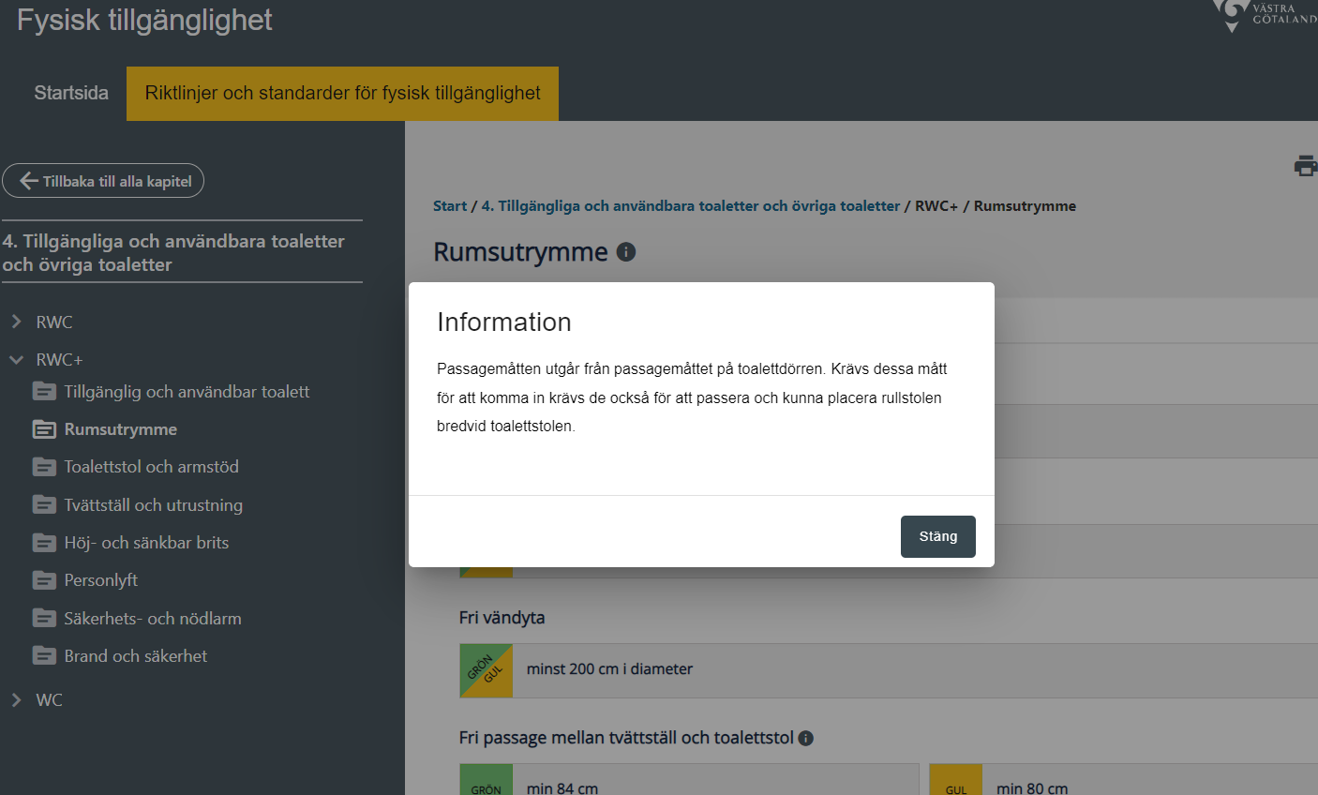
Informationstext
Notes:
Intill rubriken ”Fri passage mellan tvättställ och toalettstol” finns en rund ikon. Klicka på ikonen och en informationstext visas.
Klicka på knappen ”Tillbaka till alla kapitel” högst upp i vänstermenyn.

Slide 17
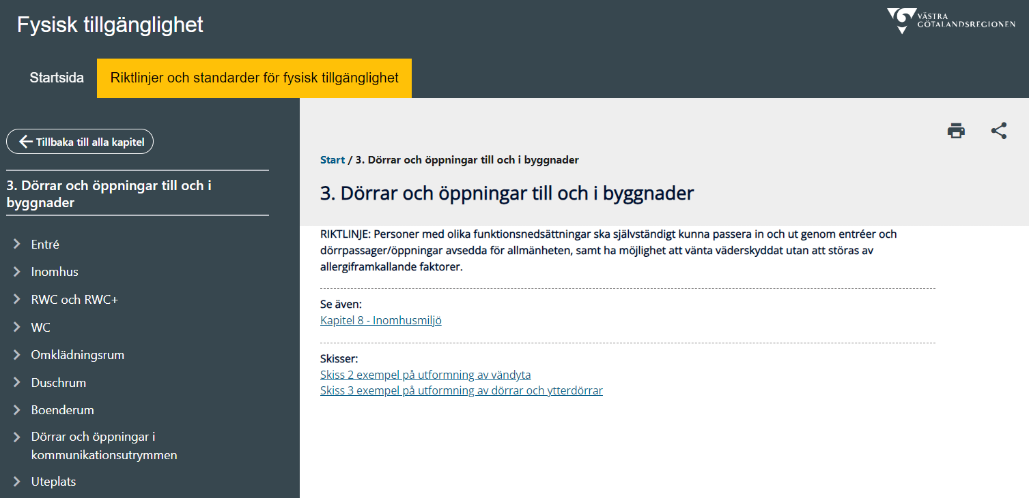
Uppdelade dörrar
Notes:
Kapitel 3. Dörrar och öppningar till och i byggnader
Klicka på ”Kapitel 3. Dörrar och öppningar till och i byggnader”
Jämfört med tidigare är nu dörrarna indelade i olika typer.
Skriv ut och kopiera länk
Högst upp till höger finns två ikoner. En för utskrift och en för att kopiera länk till valt avsnitt.
Sökfunktion
Klicka på knappen ”Tillbaka till alla kapitel” högst upp i vänstermenyn.
Till höger om rubriken ”Kapitel” finns en sökfunktion.

Slide 18
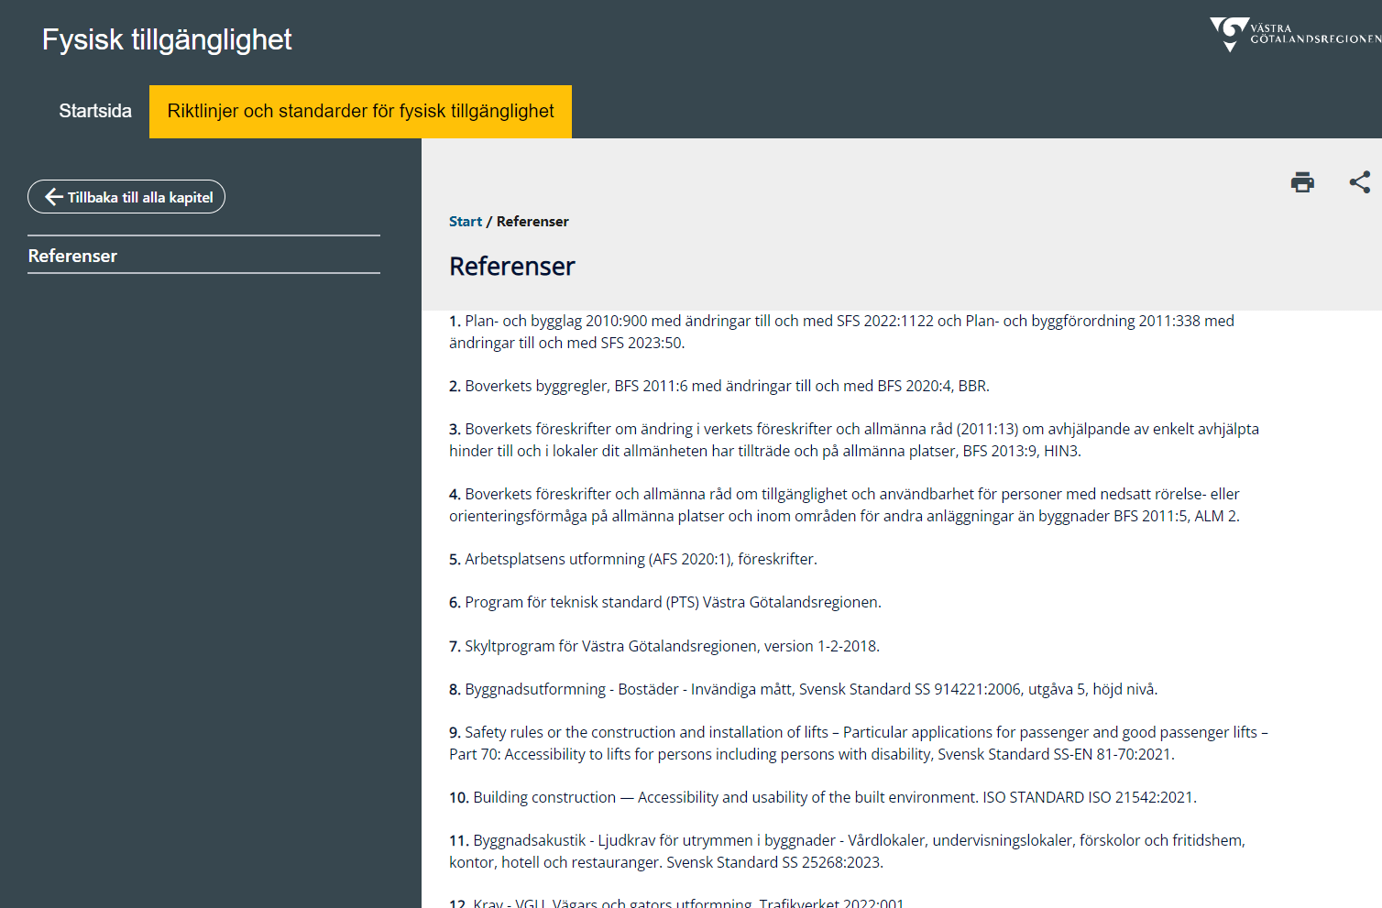
Referenser
Notes:
Referenser
Längst ner i vänstermenyn efter kapitlen finns referenser samlade.

Slide 19
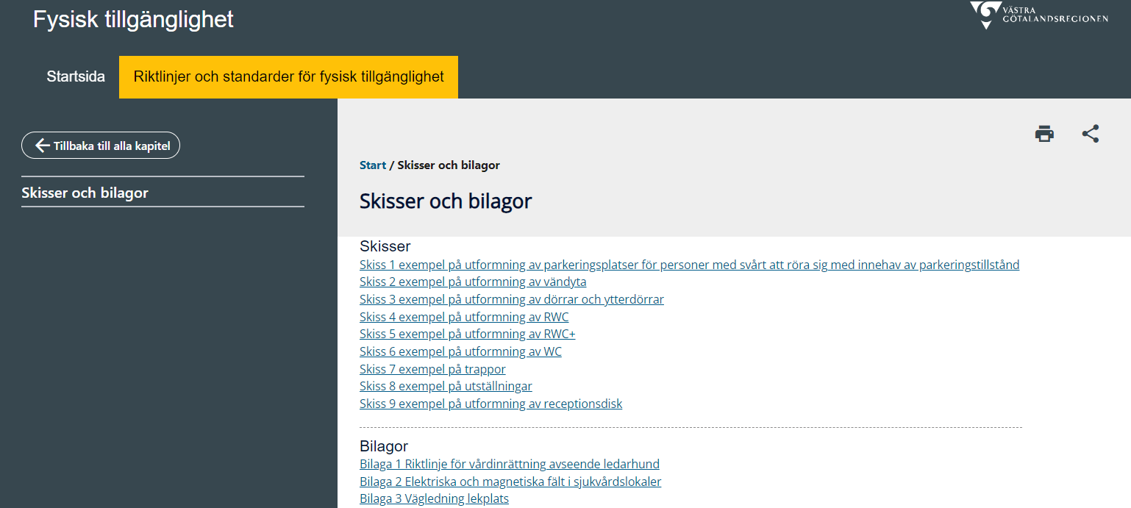
Skisser och bilagor
Notes:
Skisser och bilagor
Längst ner i vänstermenyn efter kapitlen finns skisser och bilagor samlade.

Slide 20
Riktlinjer för fysisk tillgänglighet
2023

Slide 21
VGR-logga

